Slide 1
Brindisi
Custodia Cautelare in Carcere
nei confronti di 3 indagati, per
concorso in lesioni personali aggravte,
ricettazione e porto e
detenzione illegali di arma da fuoco
20 dicembre 2016

Slide 2
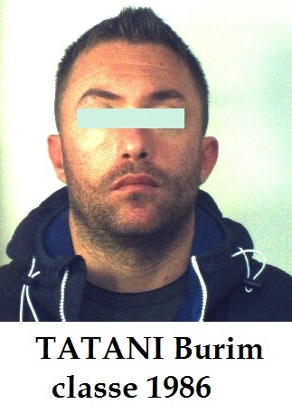

Slide 3
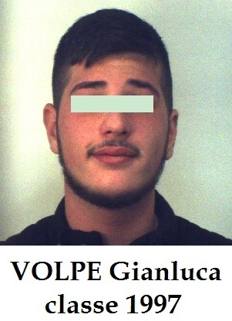

Slide 4
